Slide 1
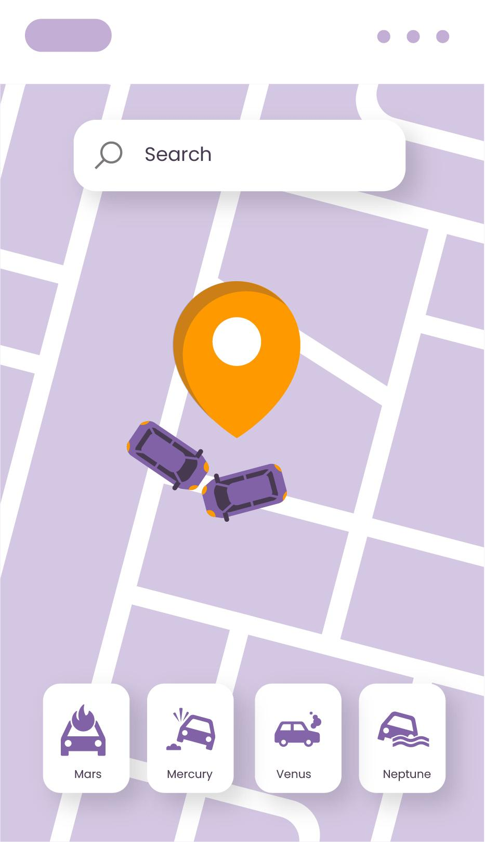
Pa’ Bajo APP
WAKE UP!
Grupo1:
Pablo Valdivia
Javiera Becerra
Matias Berrios

Slide 2
INDICE
01
02
03
04
05
06
Introducción
Problematica
Solución
Tecnologias
Metodologías
Conclusión

Slide 3
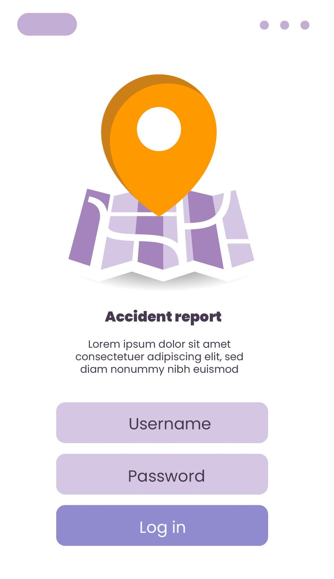
01
Introducción
Wakeup!

Slide 4
02
Problematica
Usuarios de transporte público día a día se pasan de su parada mientras se dirigen a la escuela, trabajo y sus hogares.
Esto resulta en pérdida de tiempo, retrasos importantes y, en algunos casos, terminan bajándose en lugares desconocidos o potencialmente peligrosos.
La fatiga, distracciones y falta de familiaridad con las rutas son factores que contribuyen a esta problemática frecuente, afectando la seguridad y la eficiencia en los desplazamientos diarios.

Slide 5
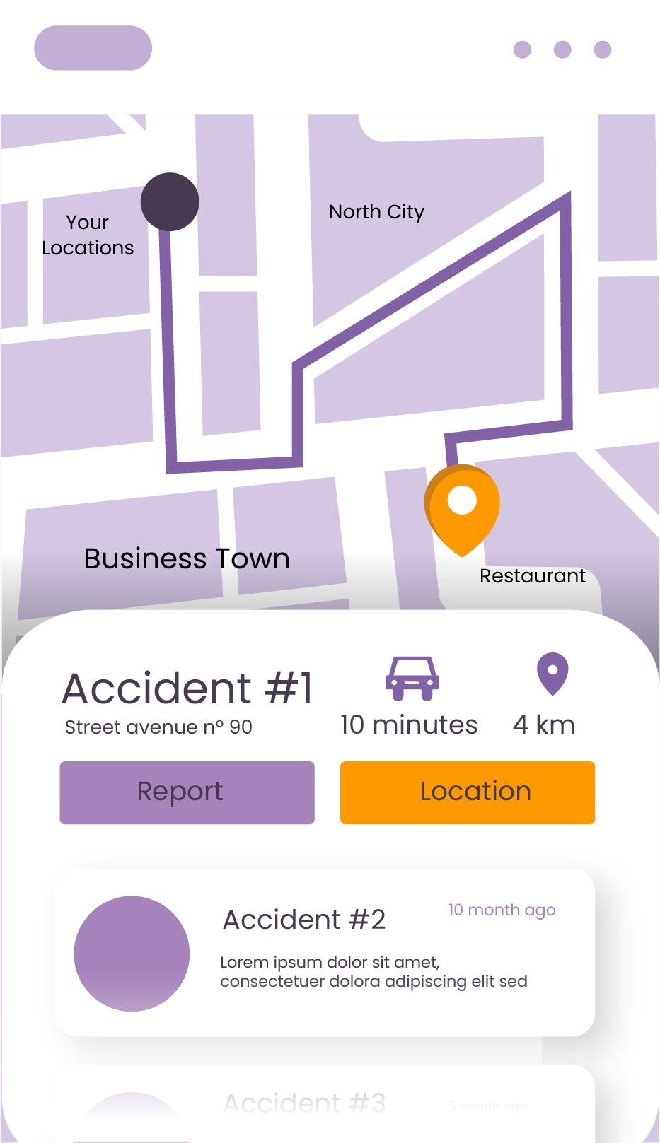
03
Solución
Wake Up!
Pa’ Abajo APP es una aplicación que:
utilizando geolocalización en tiempo real, alertará a los usuarios cuando estén cerca de su destino.
Con un sistema simple, rápido y familiar para el usuario, la app permite:
Personalizar la cantidad de alertas
Personalizar las distancias de la zona a notificar
Personalizar las configuración de la alarma
Guardar Rutas favoritas
Botón de pánico

Slide 6






Tecnologias
04
Android Studio
FireBase
Google Maps API
Figma
Azure
Discord

Slide 7
Metodología
Azure
Discord
Utilizado para la planificación y gestión de tareas.
Aquí programaremos las:
Tareas en sprints semanales
Backlog del producto
Seguimiento del proyecto.
Comunicación del equipo y para las reuniones semanales.
La plataforma permitirá discusiones en tiempo real y colaboración efectiva.

Slide 8
Gracias!

